Slide 1


Слоновья зубная паста: Разложение перекиси водорода с катализатором (зрелищный столб пены)
Автор презентации: Presentacium.ru

Slide 2

Введение
В этой презентации мы рассмотрим, как происходит разложение перекиси водорода с катализатором, создавая впечатляющий столб пены — эффект слоновьей зубной пасты. Мы изучим компоненты реакции, сравним разные катализаторы и их влияние на скорость реакции. Также обсудим этапы эксперимента, необходимое оборудование, безопасность и результаты, включая график зависимости скорости реакции от типа катализатора.

Slide 3

Описание эксперимента
1
2
3
В ходе эксперимента использовалась перекись водорода концентрацией 30% и катализатор на основе йодида калия и мыла.
Объём полученной пены составил более 1000 мл, что значительно превышает объём исходных реагентов.
Реакция протекала быстро, в течение нескольких минут, создавая впечатляющий столб пены высотой около 30 см.

Slide 4

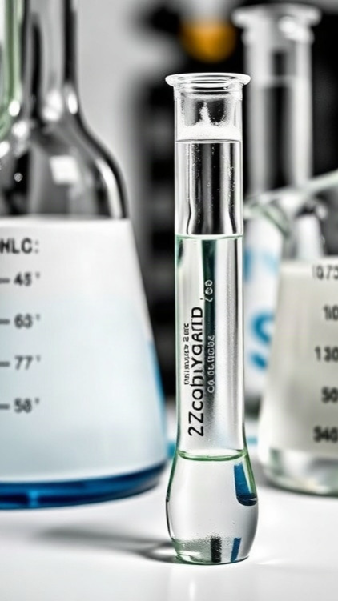
Компоненты реакции
Для проведения эксперимента необходимы следующие компоненты: 3% раствор перекиси водорода объёмом 500 мл, катализатор на основе йодида калия и соли, например, йодида калия 2 г и йодида калия с крахмалом в качестве индикатора, а также раствор мыла или моющего средства для увеличения объёма пены.
Перекись водорода разлагается на воду и кислород, при этом объём продуктов реакции значительно превышает объём исходных веществ.
Реакция экзотермическая, что способствует образованию пены и усиливает визуальный эффект.

Slide 5

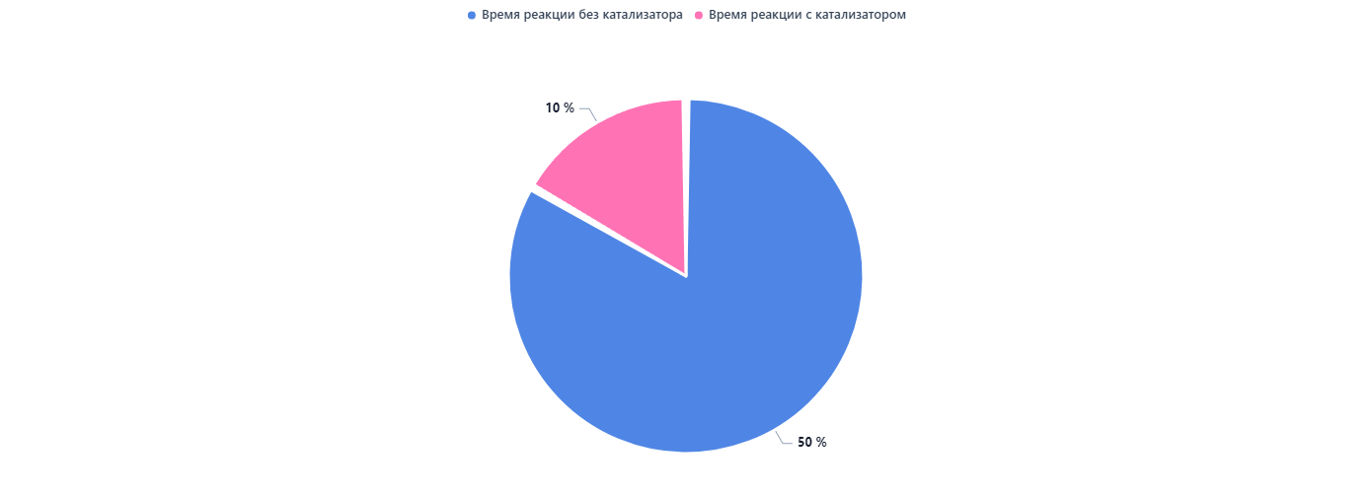
Влияние катализатора на скорость реакции
Диаграмма показывает значительное ускорение реакции разложения перекиси водорода: время реакции без катализатора составляет 50%, а с катализатором — всего 10%. Параметры — время реакции, измеряется в процентах от общего времени без катализатора.

Slide 6

Этапы эксперимента
1
Для проведения эксперимента были подготовлены необходимые реагенты: 50 мл 3% перекиси водорода и 4 мл жидкого мыла в качестве стабилизатора пены.
2
В процессе эксперимента в перекись водорода был добавлен катализатор — 10 капель йодида калия, после чего началось бурное выделение кислорода в виде пены, достигшее высоты в 30–40 см. Эксперимент завершился через 3–5 минут после начала реакции.

Slide 7

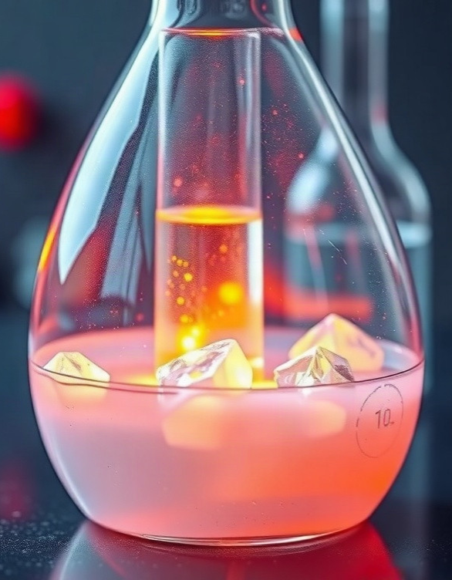
Необходимое оборудование
Для демонстрации разложения перекиси водорода с катализатором и получения слоновьей зубной пасты потребуются следующие компоненты: 3%-ный раствор перекиси водорода объёмом не менее 500 мл, катализатор на основе йодида калия и крахмала (например, картофельный сок), ёмкость для реакции объёмом 1–2 литра.

Slide 8

Безопасность эксперимента
1
2
Для обеспечения безопасности эксперимента необходимо строго соблюдать правила работы с химическими реактивами. В ходе демонстрации «слоновьей зубной пасты» используется перекись водорода концентрацией не более 30%, что снижает риск возникновения неконтролируемой реакции.
Все участники эксперимента должны быть обеспечены средствами индивидуальной защиты, включая защитные очки и перчатки.

Slide 9
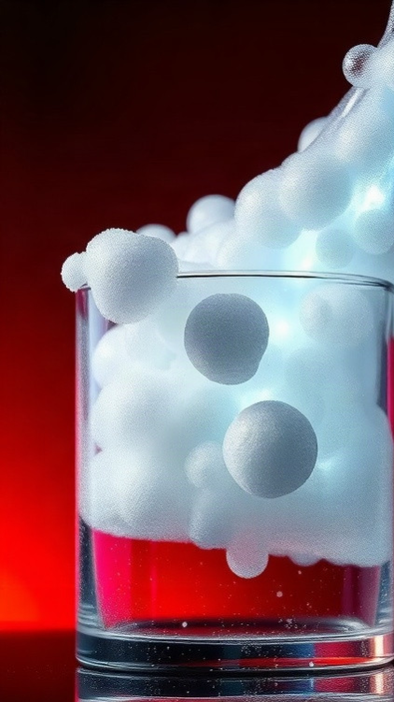
Результаты эксперимента
За время эксперимента было получено 1200 мл пены, что в 20 раз превышает объём исходных реагентов.
Высота столба пены составила 40 см, а реакция протекала менее чем за 30 секунд.
При проведении опыта выделялось большое количество кислорода, что подтверждается характерным шипением и пузырьками.

Slide 10
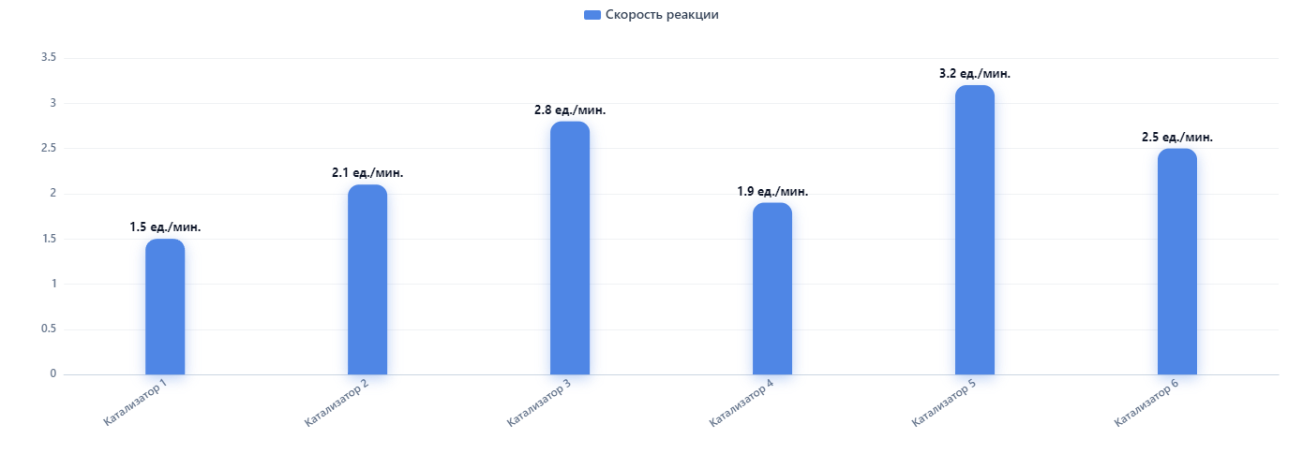
График зависимости скорости реакции от типа катализатора
Диаграмма показывает скорость разложения перекиси водорода с разными катализаторами. Измеряется в ед./мин. Катализаторы (всего 6) влияют на скорость реакции, некоторые из них ускоряют процесс сильнее других.

Slide 11

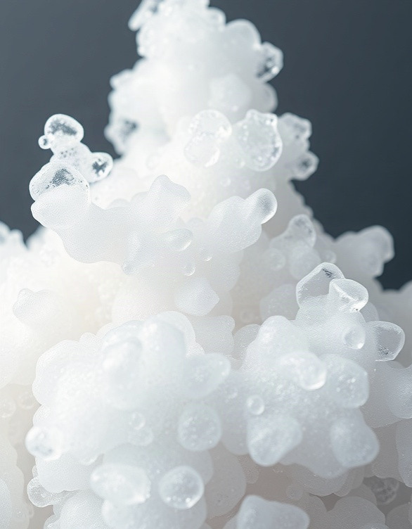
Визуализация пены
В ходе эксперимента при добавлении катализатора к перекиси водорода образуется пена, высота которой может достигать 40–50 сантиметров, а диаметр — превышать 30 сантиметров за несколько секунд. Визуализация пены демонстрирует бурный экзотермический процесс, при котором выделяется кислород и образуется значительное количество пены за короткий промежуток времени. Пена, напоминающая слоновьи зубные пасты, визуально впечатляет своей динамикой и объемом, делая эксперимент наглядным и запоминающимся.

Slide 12
Свойства слоновьей зубной пасты
1
2
При разложении перекиси водорода с использованием катализатора, такого как йодид калия, образуется огромное количество пены — объём может достигать 3000 мл, что в 10 раз превышает начальный объём реагентов. Эта реакция выделяет кислород, создавая впечатляющий столб пены, который может достигать высоты более 50 см.
Слоновья зубная паста демонстрирует быстрые химические превращения и является наглядным примером экзотермической реакции, при которой выделяется тепло и образуется пена.

Slide 13

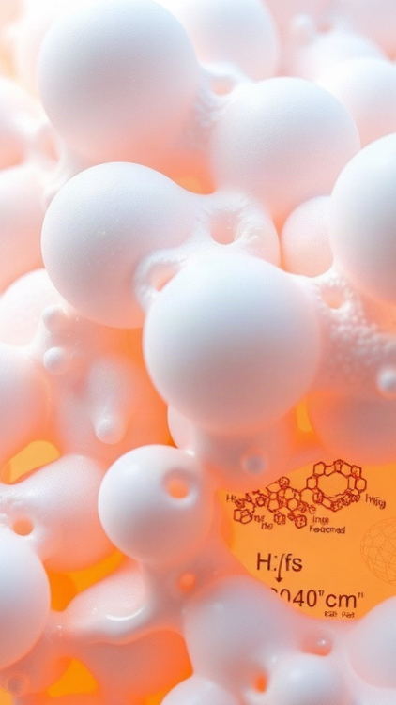
Применение слоновьей зубной пасты
В химических демонстрациях слоновьей зубной пасты перекись водорода разлагается с помощью катализатора, что приводит к образованию обильной пены высотой до 30–40 сантиметров.
Это наглядный эксперимент, который часто используется в образовательных целях для демонстрации химических реакций, особенно в школьных и университетских лабораториях.
Также этот эксперимент может быть полезен для демонстрации основ катализа и окислительно-восстановительных реакций в научных кружках и на уроках химии.

Slide 14

Интересные факты
При разложении перекиси водорода в присутствии катализатора выделяется кислород, который и формирует объёмную пену.
В ходе эксперимента объём пены может достигать более 10 литров.
Для демонстрации опыта потребуется всего около 30 миллилитров перекиси водорода и катализатор на основе йодида калия или других соединений.

Slide 15
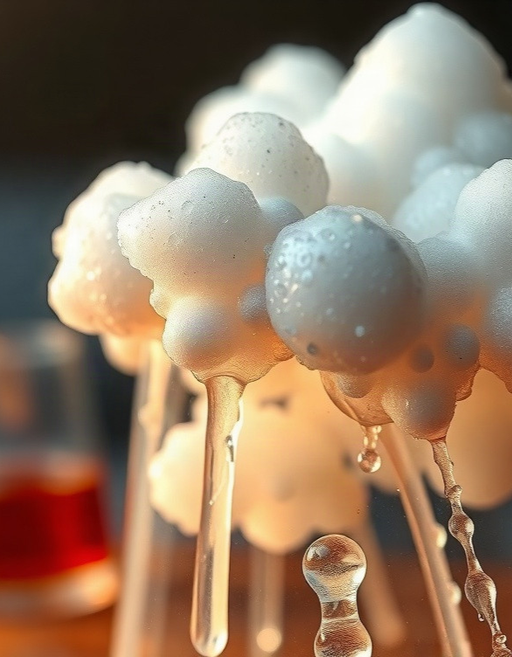
Итоги эксперимента
Реакция разложения перекиси водорода с катализатором прошла быстро — за 30 секунд. Объём пены составил 45 мл, высота — 15 см. Разложение перекиси водорода заняло около 20 минут. Эти параметры показывают динамику эксперимента.

Slide 16

Спасибо за внимание!
Спасибо за внимание. В этой презентации мы рассмотрели эксперимент с разложением перекиси водорода, изучили компоненты реакции и влияние катализатора на её скорость. Мы также обсудили безопасность и результаты эксперимента, а также визуализировали процесс и узнали о свойствах и применении слоновьей зубной пасты.

